Slide 1
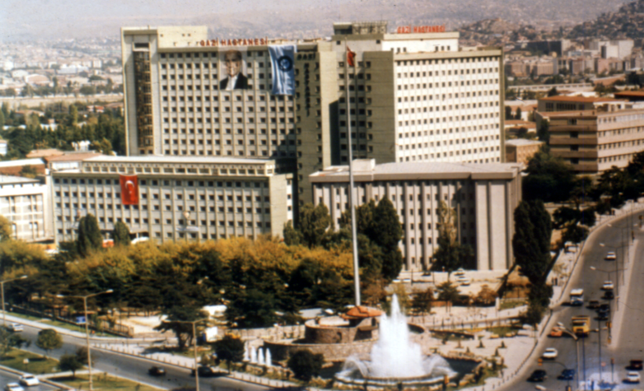
Radikal prostatektomi sonrası RT
Dr.Diclehan KILIÇ
Gazi ÜTF, Radyasyon Onkolojisi AD, Ankara

Slide 2
Prostat ca.da postop RT
Mikroskopik rezidüel hastalığın temizlenmesi
Ölçülebilir hastalık (saptanabilir PSA)
Kurtarma RT (salvage RT-SRT)
Postop inatçı PSA yüksekliği
Ölçülemeyen düzeylerden sonra gecikmiş PSA yükselmesi
Endişe verici patoloji ancak saptanamayan PSA
Adjuvan RT (ART) 3-12 ayda
CS+, sv invazyonu+, EPE+

Slide 3
SRT
Birçok retrospektif tek merkezli çalışma
Bir kaç toplu analiz
Randomize çalışma yok
Retrospektif serilerden SRT başarısı için kriterler:
+CS
Patolojik olarak organa sınırlı hastalık
Düşük GS
Müsait PSA paterni
Stephenson AJ et al JCO 2007;25:2035-41

Slide 4
PSA relapsında lokal/ sistemik hastalık açısından klinik-patolojik özellikler
Lokalize hastalık | Sistemik hastalık
CS+ | CS-
pT2 | pT3 (ECE+ veya SV+)
pGS ≤ 7 | pGS ≥ 8
PSADT > 12 ay | PSADT < 6 ay
Postop ölçülemeyen PSA sağlanmış | Postop ilk PSA ölçülebilir
PNI/LVI- | PNI/LVI+
SRT PSA < 1 ng/ml | SRT PSA >1 ng/ml
Ölçülebilir PSA ulaşma süresi > 1 yıl | Ölçülebilir PSA ulaşma süresi < 1 yıl

Slide 5
ART
EORTC 22911 Bolla M et al. Lancet 2012;380:2018-27
ARO 9602 Wiegel T et al JCO 2009;27:2924-30
SWOG 8794 Thompson IM et al. JAMA 2006;296:2329-35

Slide 6
Tamamlanmış randomize kontrollü çalışmalar Adjuvant RT vs Gözlem
Çalışma | n | Patoloji | Takip medyan | Giriş PSA | PSA başarısızlığı | 5 y bNED ART vs gözlem
EORTC Lancet 2012 | 1005 | pT3 veya CS+ %63 CS+, %58 pT3a, %25 pT3b | 10.6 yıl | ≤0.2 ≅%69 >0.2 %30 | postRP >0.2 | %77 vs %55
SWOG JAMA 2006 | 425 | pT3 veya CS+ %68 CS+ veya pT3a, %10 pT3b | 10.6 yıl | <0.2 %66 0.2-1.0 %30 >1.0 %5 | >0.4 | %70 vs %44
ARO JCO 2009 | 385 | pT3 ± CS+ %68 CS+, %67 pT3a, %28 pT3b | 4.5 yıl | Tümü <0.1 0.05-<0.1 %20 0.03-<0.1 %59 | ⬆PSA x2 | %72 vs %54

Slide 7
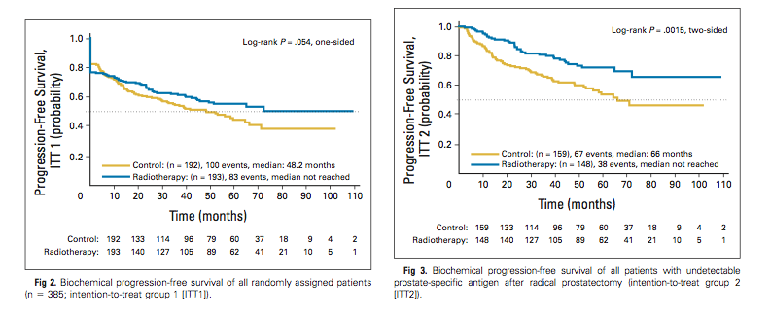

Slide 8
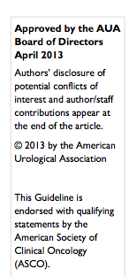
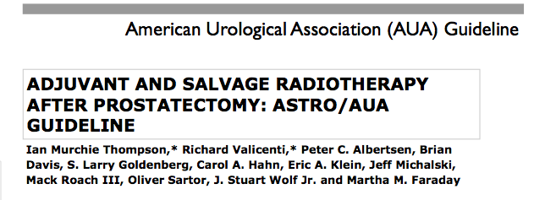
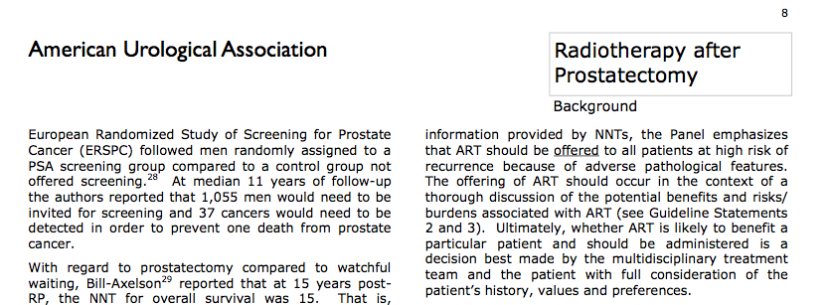

Slide 9
Yüksek riskli tüm olgulara ART ile
Kansersizlere fazladan tedavi
Gereksiz toksisite
Gereksiz sağlık bakım gideri
Seçilmiş olgularda eSRTnin ART kadar başarılı olabileceğini gözardı etme
Biyokimyasal/ klinik relaps öncesinde/ sırasında metastaz riski
Yüksek riskli tüm olgulara SRT ile

Slide 10
Tamamlanmış randomize kontrollü çalışmalar Uzun dönem sonuçları
Çalışma | n | Patoloji | Giriş PSA | DMFS 10 yıl | OS 10 yıl
EORTC Lancet 2012 | 1005 | pT3 veya CS+ %63 CS+, %58 pT3a, %25 pT3b | ≤0.2 ≅%69 >0.2 %30 | %89 vs %89 P=0.9 | %77 vs %81 P=0.2
SWOG JAMA 2006 | 425 | pT3 veya CS+ %68 CS+ veya pT3a, %10 pT3b | <0.2 %66 0.2-1.0 %30 >1.0 %5 | %71 vs %61 P=0.0016 | %74 vs %66 p=0.0023
MRFSdaki ≅%15lik fark- tedavilerdeki farklılıktan
Cerrahi teknik
RT tekniği
Gözlem kolundaki kurtarma RT/ HT oranları

Slide 11
Cevap bekleyen sorular
ART, eSRTye üstün müdür?
Optimal SRT zamanlaması nedir?
Postop RT ile ADTnin yararı var mıdır?
Optimal tedavi (doz, alan) nedir?

Slide 12
Optimize strateji olarak eSRT

Slide 13
Ölçülebilir bir hastalık olmadığında ART biyokimyasal başarısızlığa kadar ertelenebilir mi? ART vs eSRT

Slide 14
ART vs eSRT
3 ART çalışması
ART vs eSRT değil
Gözlem kolundakilerin %50sine SRT (>1 iken)
Yüksek risk: pT3a, pT3b, CS+
Giriş PSA değerleri farklı ancak ART sonuçları benzer
Fırsat aralığı= Ölçülemeyen PSA ≅ ancak ölçülebilir PSA
Çalışma | Giriş PSA | varyasyon | ART ile 5y bNED
ARO | <0.1 |  | %72
EORTC | <0.2 | %30 >0.2 | %77
SWOG | <0.2 | %35 >0.2 | %70

Slide 15
ART vs eSRT
Yüksek risk patolojiye sahip olguların ne kadarı rezidüel mikroskopik hastalığa sahip?
2/3ünün CS+liği var, ama ≈ yarısının 5 y PSA relapsı yok
tüm hda persistan h yok ART vs eSRT tüm hastalarda ölçülebilir h var
Çalışma | Giriş PSA | varyasyon | gözlem ile 5y bRFS
ARO | <0.1 |  | %55
EORTC | <0.2 | %30 >0.2 | %54
SWOG | <0.2 | %35 >0.2 | %44

Slide 16
Yüksek risk patolojiye sahiplerde
gözlemle başarısızlık= %50 (%44-54)
ART ile bRFS≈ %75 (%70-77)
ART ile gerçek bRFS sağlayan olgular =
%75-%50 / %100-%50= %50 (5 yılda)

Slide 17
Postop RT zamanlaması
ART > SRT daha az mikroskopik hastalık var
preSRT PSA RFS için bağımsız faktör
Her 0.1 PSA artışı, RFSda %2.6’lık kayıp
PSA ≥0.2 ise SRT ile 5y %64 RFS
ART (usPSA<0.01) > eSRT (PSA=0.1)
%2.5 fark
Toksisite, maliyet, txsiz dönemdeki başarısızlık

Slide 18
ART vs eSRT devam eden randomize çalışmalar
Çalışma | Uygunluk | Kollar | RT dozu | ADT | Sonlanım noktası
RADICALS RT and ADT in Combo after local surgery MRC-UK | Kriter yok | ART vs eSRT PSA eşik d 0.1 | 66 Gy WP/PB | yok vs 6 ay vs 2 y LHRH veya bikalutamid 150 mg | PCSS
RAVES Adj sv early salvage Trans-Tasman (TROG) | pT3 veya CS+ | ART vs eSRT PSA eşik d 0.2 | 64 Gy | Yok | bPFS
GETUG-17 French Urology Study Group | pT3 veya CS+ | ART vs eSRT PSA eşik d 0.2 | 64 Gy | 6 ay LHRH | bPFS

Slide 19
RT doz yanıtı
Definif RT doz eskalasyon sonuçları (74-80 Gy)
Postop RT mikroskopik h için daha düşük doz
Gerekli minimum doz?
60-70 Gy aralığında
her 1 Gy artış 5y bRFSda %2.5 luk düzelme ile
Üç ART çalışması 60-62 Gy
Devam eden ART vs eSRT 64-66 Gy düşük doz
ASTRO konsensusu 64 Gy
Güncel RT teknikleri ile daha yüksek doz >70 Gy

Slide 20
Postoperatif RT toksisitesi
Çalışma | n | Patoloji | RT dozu | Toksisite ART vs Gözlem
EORTC Lancet 2012 | 1005 | pT3 veya CS+ %63 CS+, %58 pT3a, %25 pT3b | 60 Gy | Tüm geç Gr3 %5.3 vs %2.5 GU gr≥2: %21 vs %13
SWOG JAMA 2006 | 425 | pT3 veya CS+ %68 CS+, %68 pT3a, %10 pT3b | 60-64 Gy | Proktit/ rektal kanama: %3.3 vs %0 Üretral striktür: %17.8 vs %9.5 İnkontinans: %6.5 vs %2.8
ARO JCO 2009 | 385 | pT3 ± CS+ %68 CS+, %67 pT3a, %28 pT3b | 60 Gy | GU Gr 2: %2 vs %9 GI Gr 2: %1.4 vs %0
RT tekniği- 3B KRT
Literatürde %30 3B KRT, %5 IMRT, kalanı 2B RT

Slide 21
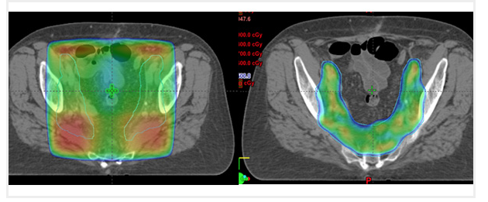
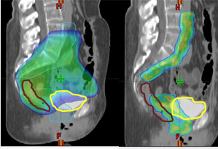
Postoperatif RT toksisitesi

Slide 22
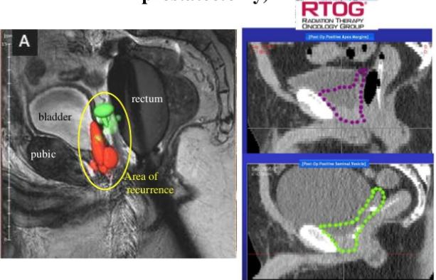
Postoperatif RT toksisitesi

Slide 23
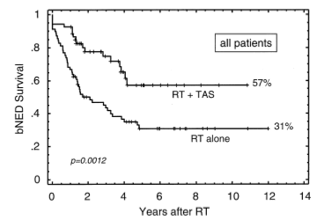
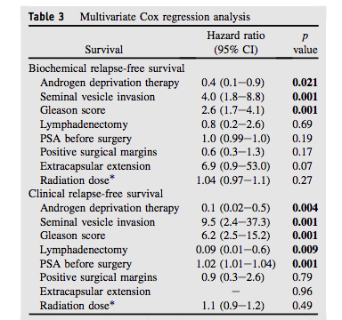
Eşzamanlı ADT kullanımı
RT ile birlikte gelişen biyolojik avantaj, neden
RTOG 96.01
64.8 Gy PB SRT
2 yıl bikalutamid 150 mg
7 y bRFS %57 vs %40
Shipley WV et al. JCO 2011;24:1
SRT (%50 pelvik nodal RT)
+neoadj ve eşzamanlı 4 ay TAS
King C et al. IJROBP 2004;2:341-7
≥69 Gy ART to PB
+6 ay LHRH analoğu (3-36 ay)
Ost P et al. IJROBP 2012;83:960-5
Net cevap devam eden çalışmalarda?

Slide 24
Sistematik yaklaşım önerisi-1
Preop risk grubu yüksek olana definitif RT
postRP yüksek risk saptananlarda ART sonuçları (PSA, lokal, klinik nüks, met ve genel sağkalım…)
Dr.un ART önerisi-hasta tercihi
PSA nüksünün potansiyel sonuçları
SRT zamanlaması

Slide 25
Sistematik yaklaşım önerisi-2
PSA monitorizasyonu
Biyokimyasal relaps >0.2 ng/ml (2. doğrulama ölçümü)
PSA relapsında “re-staging”
PSA relapsında düşük PSAda SRT başarısı daha fazla
Uzun ve kısa dönem RT yan etkileri vs nüks kontrol yararı

Slide 26
Sistematik yaklaşım önerisi-3
Olgu bazında multidisipliner karar önemli
Radyasyon Onkoloğunun imkanları ve deneyimi
Tüm olguları gözle (yüksek riskliler dahil)
usPSA ≈0.05 (tercihen ≤0.2) iken eSRT ver
%50 olgunun gereksiz tedavisi,
İlave maliyet ve toksisite önlenir.
Postop RT etkinliği ölçülebilir tm markerı ile değerlendirilebilir

Slide 27
Sistematik yaklaşım önerisi-4
Postop RT kararı verildiyse, IMRT ile
Düşük riskli hastalar
pT2 ve CS+ ve pGS≤7
>70 Gy, prostat yatağına
Yüksek riskli hastalar ( en erken postRP 4-6.ayda)
pT3b veya pGS 8-10 veya PSDT< 6 ay
50 Gy pelvik nodlara?
+>70 Gy prostat yatağına
+4-6 ay LHRH analoğu+ bikalutamid

Slide 28
Teşekkür ederim
diclehan@yahoo.com

